Slide 1
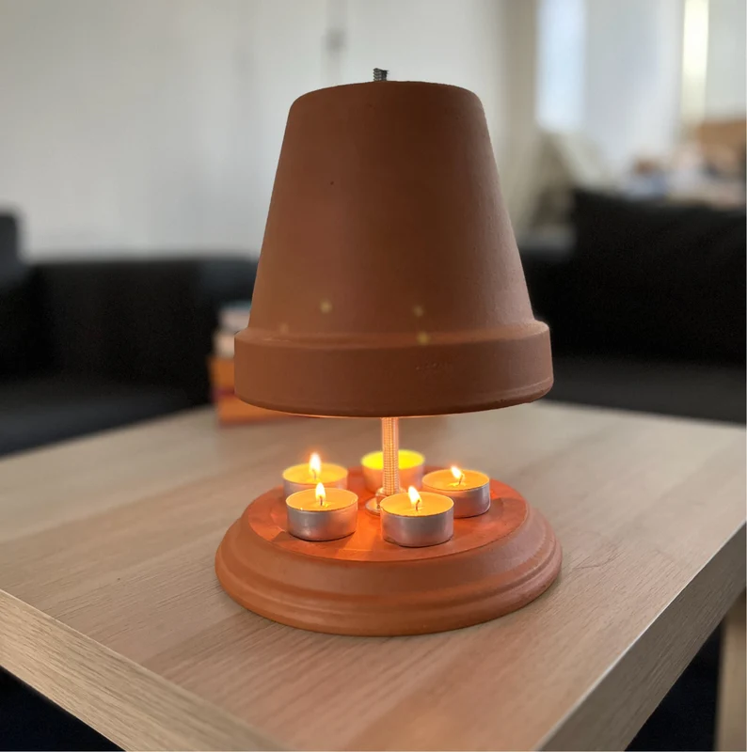

Slide 2
Wie een verschoppeling onderdrukt, beledigt zijn Schepper Wie zich over een arme ontfermt eert Hem

Slide 3
Om armen geven is onze Schepper eren

Slide 4
Ze strekken zich uit naast de altaren uit op kleren die ze in onderpand hebben; en in het huis van hun God drinken ze wijn die ze als boete hebben ontvangen

Slide 5
Wie een verschoppeling onderdrukt, beledigt zijn Schepper Wie zich over een arme ontfermt eert Hem

Slide 6
’Wie honger heeft overlaadt Hij met gaven; rijken stuurt Hij weg met lege handen’

Slide 8
